Slide 1
Avanços Rumo à Visualização de Informações Oriundas de Orquestradores do Testbed OpenRAN@Brasil
Arthur Oliveira de Rosso, Eduardo Peretto, Leonardo Lauryel, Manoel Narciso Reis Soares Filho
Lisandro Zambenedetti Granville e Luciano Paschoal Gaspary¹
Fernando Nazareno Nascimento Farias, Gabriel Vassoler, Gustavo Hermínio de Araújo e Marcos Schwarz²
Universidade Federal do Rio Grande do Sul (INF-UFRGS)¹
Rede Nacional de Ensino e Pesquisa (RNP)²
3º Workshop Técnico RNP OpenRan@Brasil
5 de setembro

Slide 2
Time Atual @ INF-UFRGS
Alunos
Arthur Oliveira de Rosso – Aluno de graduação
Eduardo Raupp Peretto – Aluno de graduação
Leonardo Lauryel dos Santos – Aluno de graduação
Manoel Narciso Reis Soares Filho – Aluno de graduação
Professores
Prof. Lisandro Zambenedetti Granville
Prof. Luciano Paschoal Gaspary

Slide 3
Time Atual @ RNP
Fernando Nazareno Nascimento Farias
Gustavo Hermínio de Araújo
Gabriel Vassoler
Marcos Schwarz

Slide 4
Agenda
Introdução
Visão geral do Sistema de Mapas
Demanda de visualização de dados do Testbed OpenRAN@Brasil
Solução de integração com APIs multidomínio
Demonstração
Conclusão e próximos passos

Slide 5
Introdução
O Sistema de Mapas foi criado com o propósito de facilitar uma visualização completa e interativa de projetos, topologias e inventários, dispondo de diversos elementos e funcionalidades customizáveis
Mapa de Testbeds RNP
Mapa de Chamadas CTIC
Mapa do evento WRNP Brasília 2023
OpenRAN@Brasil

Slide 6
Introdução
Nesta fase, há um esforço na integração e automação do Sistema de Mapas com sistemas externos
Integração com API Netbox (testbeds)
Novas funcionalidades para representação de topologias mais complexas
Integração com APIs multidomínio OpenRAN

Slide 7
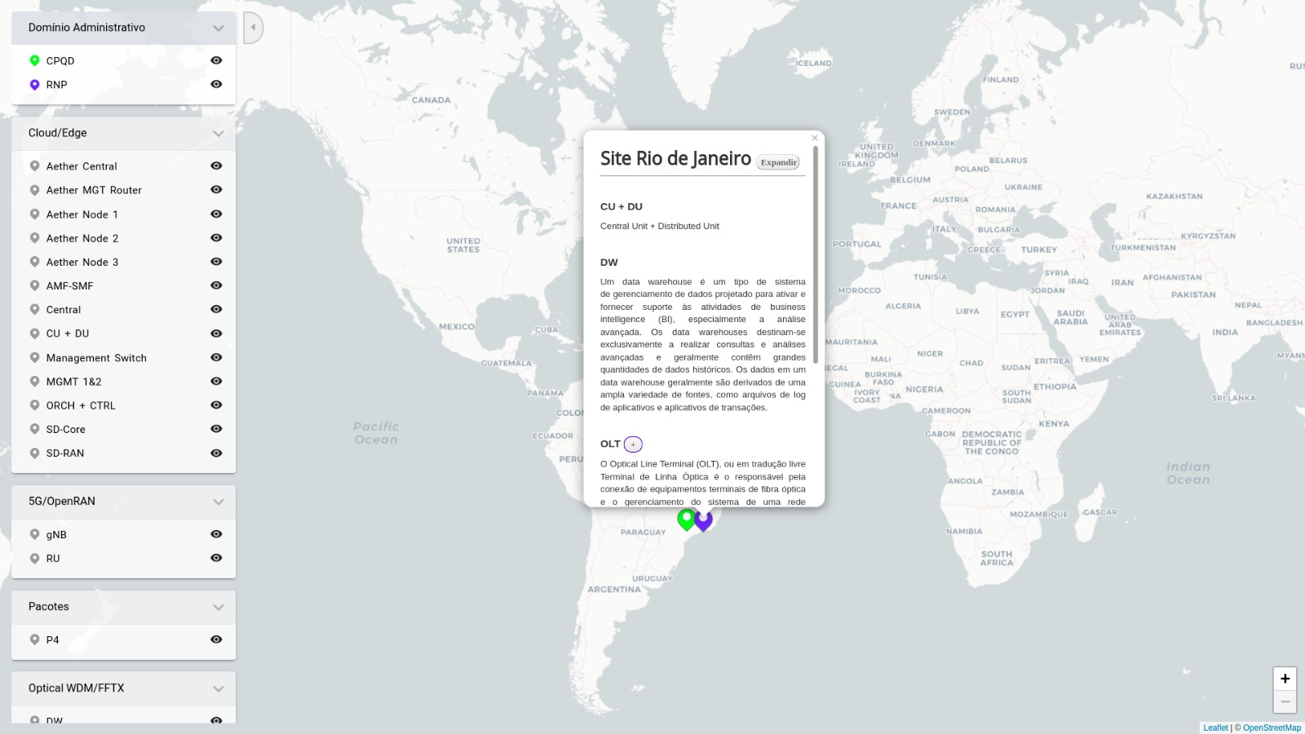
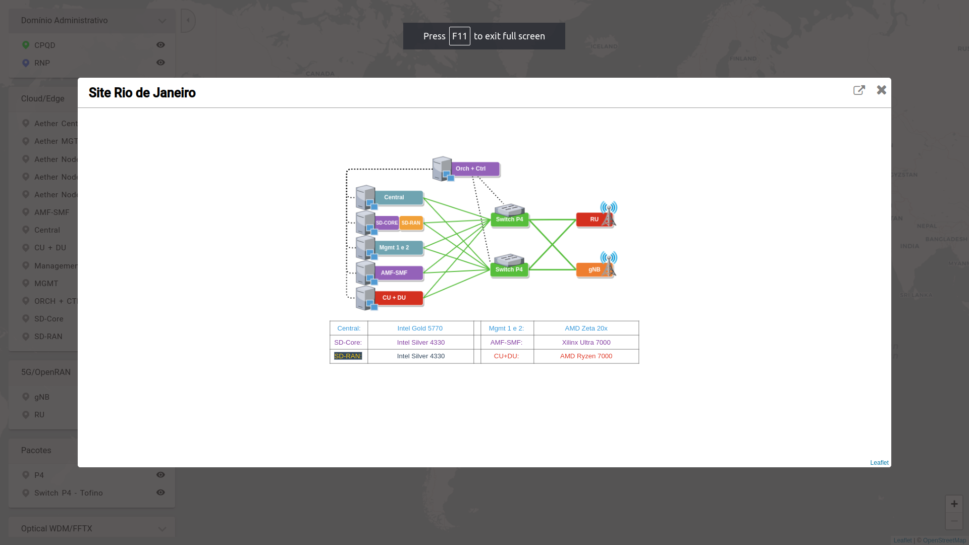
Visão Geral do Sistema de Mapas
(3) Popups com conteúdo configurável
(1) Sites geolocalizados
(2) Menu com filtragem por funcionalidade

Slide 8
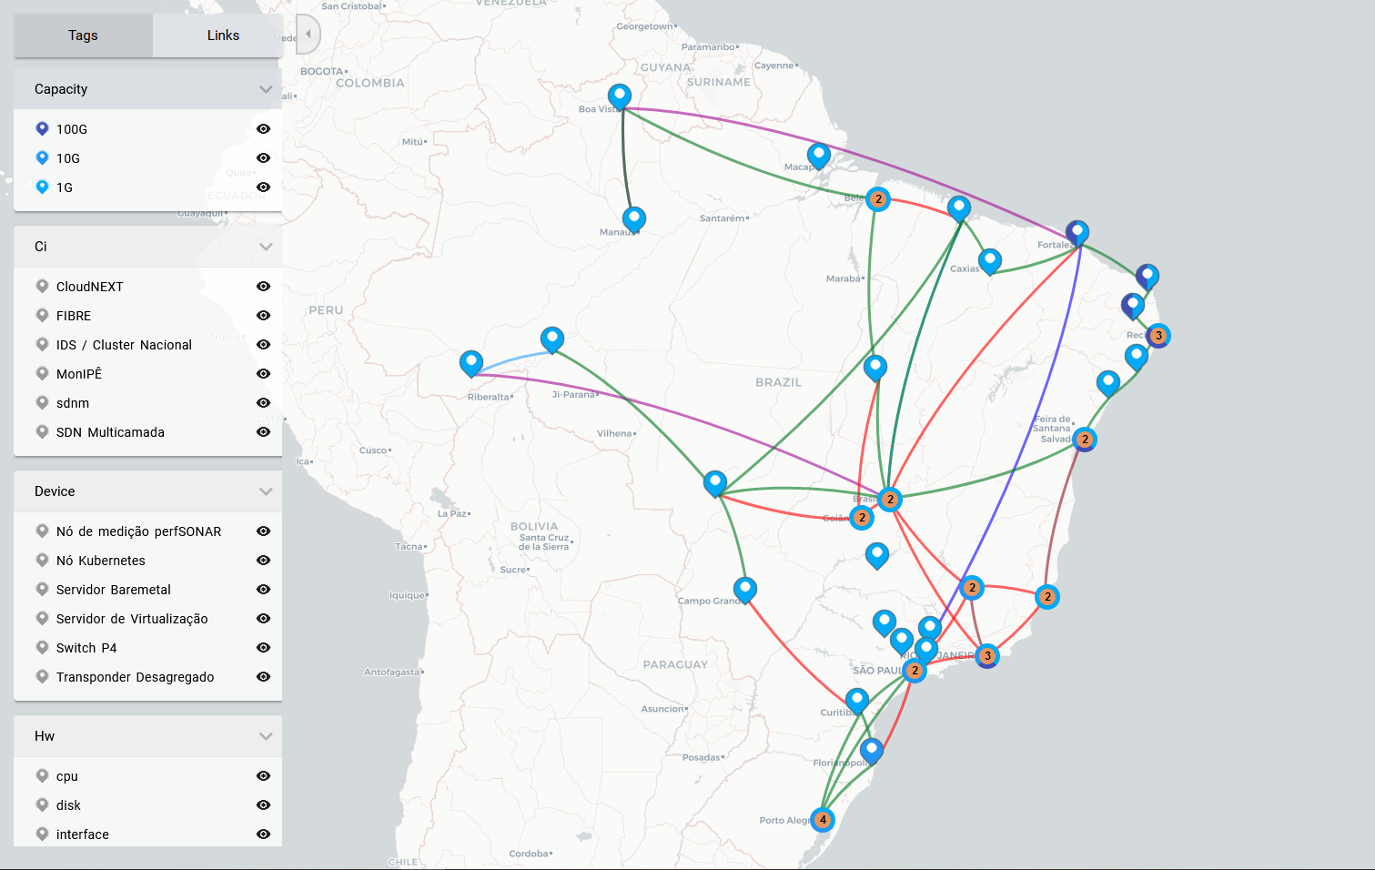
Visão Geral do Sistema de Mapas
(5) Visualização de tags ou de links
(4) Representação de conectividade
Implementação para OpenRAN
Notes:
Ferramenta de links adicionada também especificamente para o contexto do OpenRAN, demanda que não existia anteriormente para o mapa de inventário

Slide 9
Testbed OpenRAN@Brasil
(6) Popup explorado para representar topologia interna de um site

Slide 10
Testbed OpenRan@Brasil
Avançando rumo à visualização interativa e integrada

Slide 11
Demanda de visualização de dados OpenRAN@Brasil
Extensa e diversificada estrutura (hardware, software, serviços e usuários) para experimentação
Possibilidade de fatiamentos lógicos da infraestrutura (slices)
Visualização da rede de forma síncrona
Etapa anterior: modelagem de novas funcionalidades para possibilitar a visualização da topologia OpenRAN@Brasil de forma ampla e detalhada
Links entre localizações
Detalhamento de localizações em pop-ups estendidos
ATLAS: Automated Topology LAnguage with Slicing
Notes:
Possibilidade de instanciar dois mapas

Slide 12
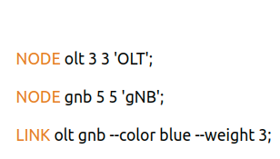
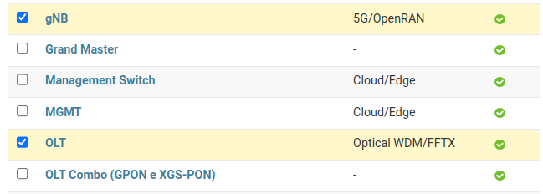
Representação dinâmica de topologia: ATLAS
Propomos ATLAS (Automated Topology LAnguage with Slicing), linguagem para representação dinâmica de topologias
Características-chave:
Sintaxe simples e user-friendly
Capaz de representar topologias complexas
Pode ser integrada (i.e., consumir dados) a um banco de dados
Exemplo de script em ATLAS
Recorte do banco de dados

Slide 13
Demanda de visualização de dados OpenRAN@Brasil
Etapa atual: desenvolvimento de uma integração automatizada entre o Sistema de Mapas e a infraestrutura OpenRAN@Brasil
Objetivo: disponibilizar uma visualização amigável, interativa e em tempo real do testbed OpenRAN@Brasil

Slide 14
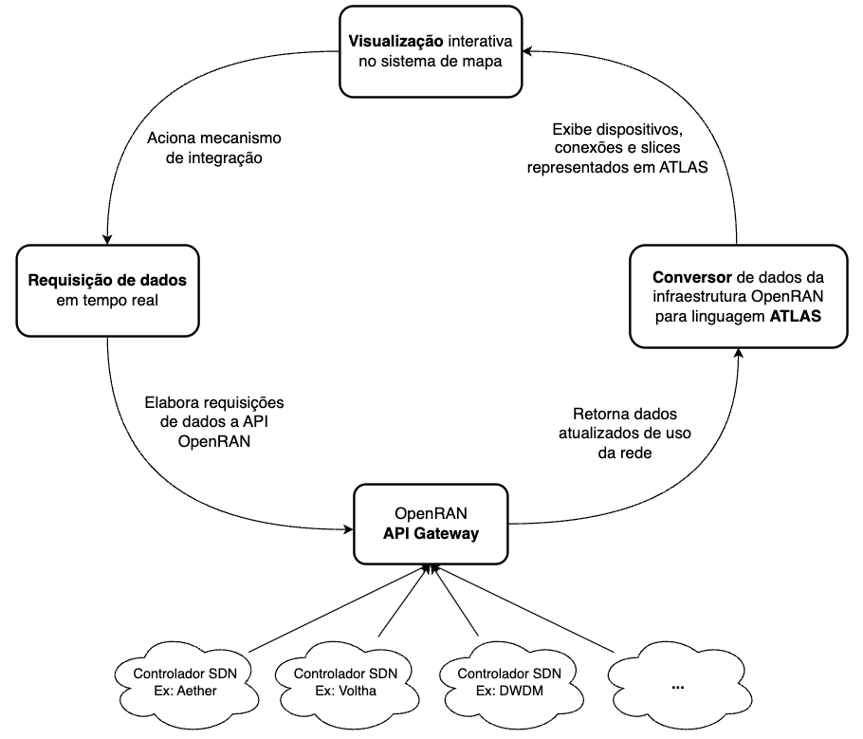
Solução de integração com APIs multidomínio

Slide 15
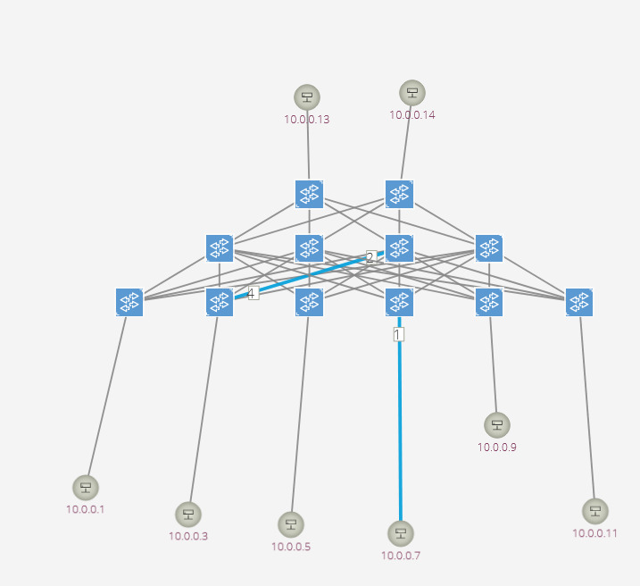
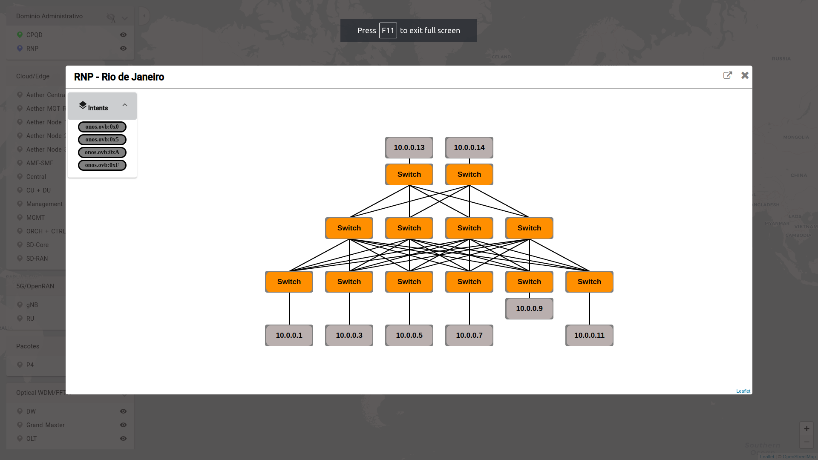
Topologia importada para o sistema
Topologia exportada por Controlador SDN
Topologia importada para o sistema integrado do Sistema de Mapas
Notes:
Topologia interna de um site representada dinamicamente
Exemplo recente do Gustavo do Discord
Dependendo do tempo, realizar apresentação do mecanismo funcionando
-Narciso:
-Prints do mapa de inventário com o pop-up extendido (padrão, com imagens, texto, etc)
-Print do pop-up extendido fora do mapa (em outra aba)
-Prints do pop-up extendido com a funcionalidade de topologia (exemplo simples e um exemplo mais complexo)

Slide 16
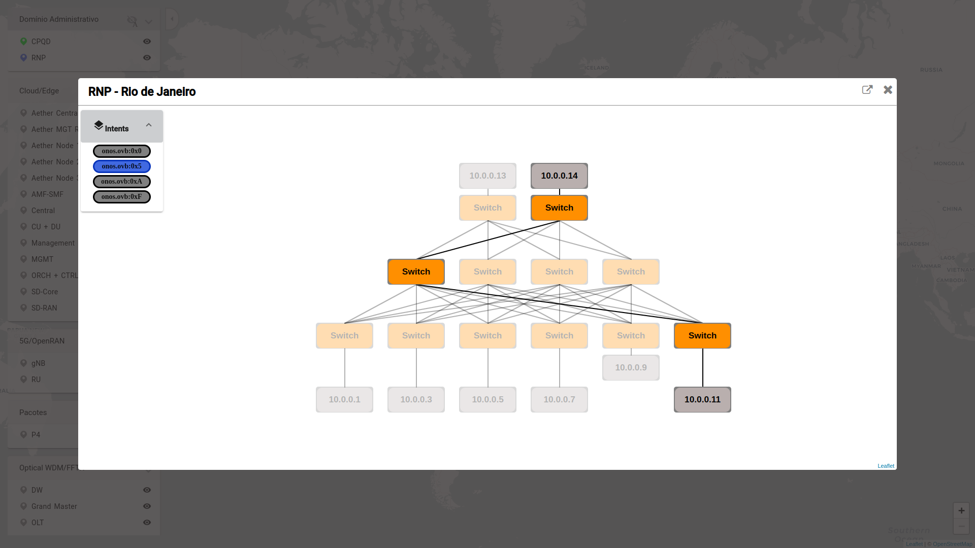
Slicing da topologia
É possível a configuração de botões, com atuações diversas. Nesse exemplo, os botões foram configurados para, ao serem acionados, provocarem o realce de um intent específico.
Notes:
Topologia interna de um site representada dinamicamente
Exemplo recente do Gustavo do Discord
Dependendo do tempo, realizar apresentação do mecanismo funcionando
-Narciso:
-Prints do mapa de inventário com o pop-up extendido (padrão, com imagens, texto, etc)
-Print do pop-up extendido fora do mapa (em outra aba)
-Prints do pop-up extendido com a funcionalidade de topologia (exemplo simples e um exemplo mais complexo)

Slide 17
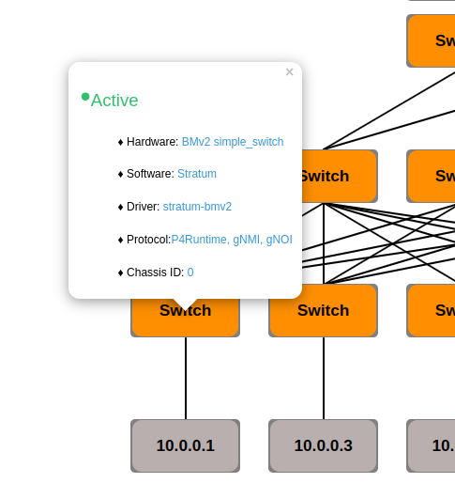
Informações individualizadas dos dispositivos
Informações detalhadas sobre cada dispositivo da topologia podem também ser importadas dos controladores. Clicando-se em um dispositivo, suas propriedades são exibidas.
Notes:
Topologia interna de um site representada dinamicamente
Exemplo recente do Gustavo do Discord
Dependendo do tempo, realizar apresentação do mecanismo funcionando
-Narciso:
-Prints do mapa de inventário com o pop-up extendido (padrão, com imagens, texto, etc)
-Print do pop-up extendido fora do mapa (em outra aba)
-Prints do pop-up extendido com a funcionalidade de topologia (exemplo simples e um exemplo mais complexo)

Slide 18
Demonstração

Slide 19
Conclusão e próximos passos
Preocupação com a flexibilidade do sistema para diferentes casos de uso: uma ferramenta white-label
O desenvolvimento do ATLAS proporcionou um novo horizonte de representação visual de elementos de topologia
Escalabilidade da complexidade de integração com diversas APIs OpenRAN: perspectiva de modularizar essa solução
Explorar o mapa como um hub de acesso integrado a outros sistemas (e.g., monitoramentos e dashboards)
Notes:
Especificar que a visualização atual é apenas para o operador essa visualização, que quer ter uma visão específica de tudo. Para o experimentador talvez seja mais interessante uma visualização com uma abstração maior, de forma que mostre apenas a ligação entre dois pontos.

Slide 20
Avanços Rumo à Visualização de Informações Oriundas de Orquestradores do Testbed OpenRAN@Brasil
Arthur Oliveira de Rosso, Eduardo Peretto, Leonardo Lauryel, Manoel Narciso Reis Soares Filho
Lisandro Zambenedetti Granville e Luciano Paschoal Gaspary¹
Fernando Nazareno Nascimento Farias, Gabriel Vassoler, Gustavo Hermínio de Araújo e Marcos Schwarz²
Universidade Federal do Rio Grande do Sul (INF-UFRGS)¹
Rede Nacional de Ensino e Pesquisa (RNP)²
3º Workshop Técnico RNP OpenRan@Brasil
5 de setembro

Slide 21
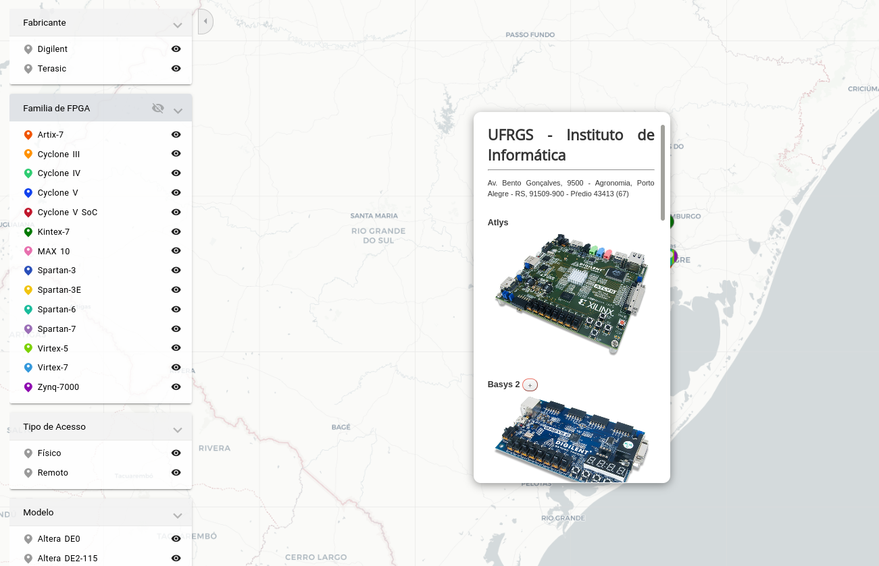
Outras possibilidades de utilização dos mapas
Sistema de mapas sendo usado como front-end para plataforma de programação remota placas de protopipação com FPGAS, na UFRGS

Slide 22
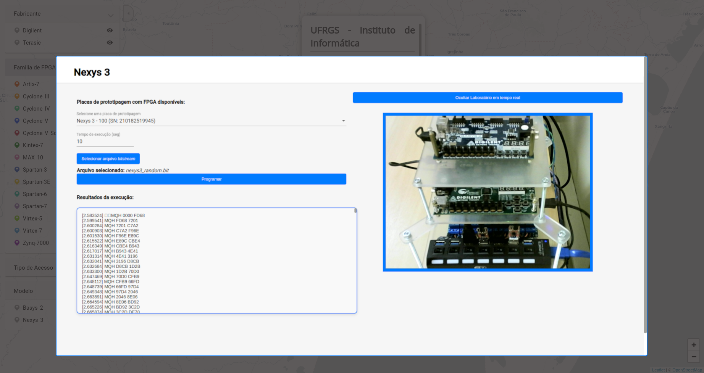
Outras possibilidades de utilização dos mapas
O usuário tem a opção carregar um programa remotamente em uma placa de sua escolha. A execução do programa pode ser vista pela câmera, e os resultados obtidos no terminal embutido no mapa

Slide 23
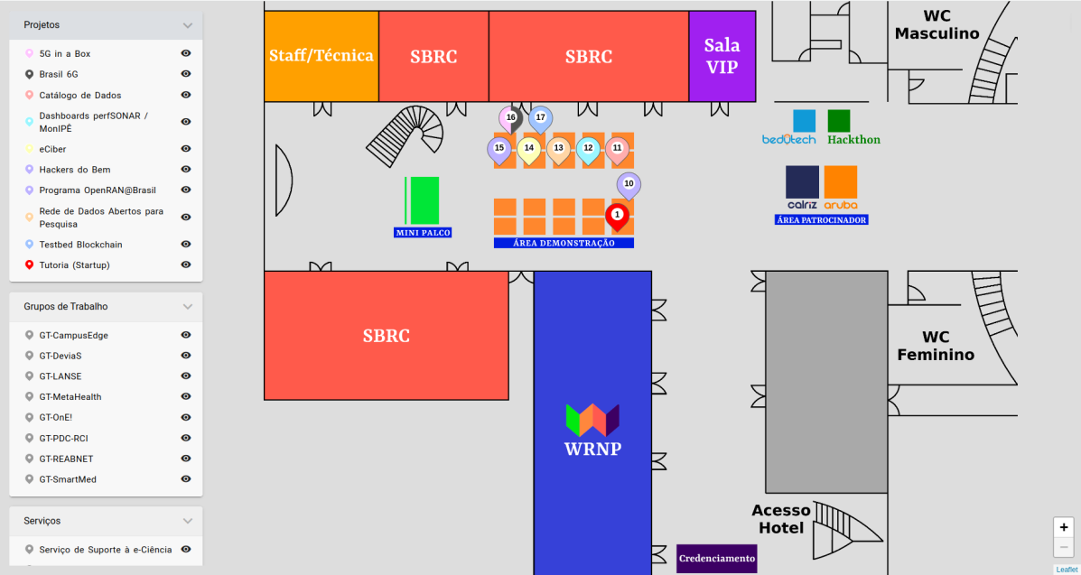
Outras possibilidades de utilização dos mapas
Mapa do evento SBRC/WRNP Brasília 2023

Slide 24
Solução de integração com APIs Multidomínio
Desenvolvimento de um sistema capaz de realizar a coleta de dados brutos provenientes de controladores de redes SDN, seguido por um posterior processamento. A partir dos dados tratados dos controladores , o sistema gera e exporta um script ATLAS equivalente
Adaptação do sistema ATLAS do Mapa de Inventário para suporte à recepção e manuseio de scripts provenientes de API’s externas
Fragmento de código ATLAS: O comando ‘IMPORT’ obtém um script ATLAS de uma fonte externa. Dentre um conjunto de parâmetros disponíveis, o parâmetro ‘--topology’ filtra a entrada e executa apenas os comandos de geração de topologia

Slide 25
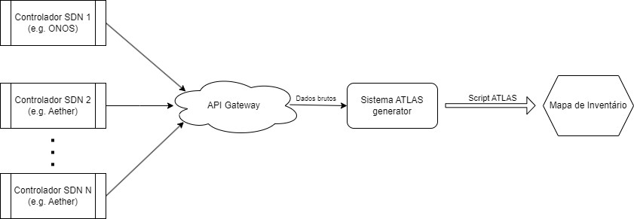
Solução de integração com APIs Multidomínio
Voltha
DWDM
Esquemático do fluxo de dados entre os controladores SDN e o visualizador de topologia do Mapa de Inventário. Os controladores exportam dados brutos, que são tratados e processados em um sistema ATLAS generator. O Mapa de Inventário pode então importar um script cognoscível.

Slide 26
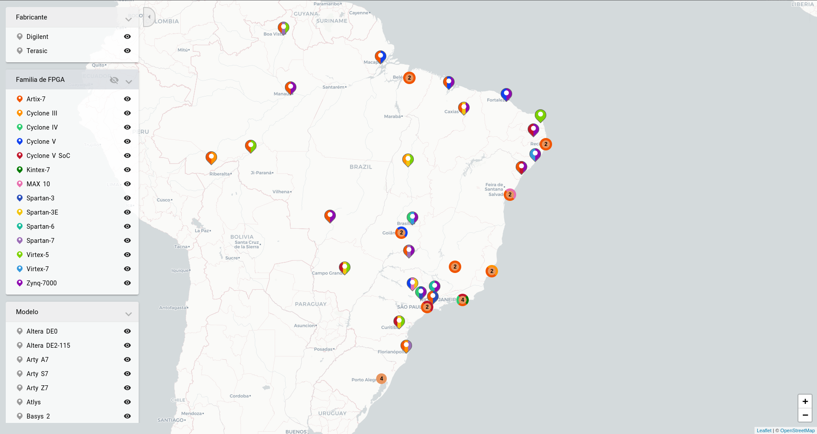
Caso vocês queiram citar mais um tipo de caso de uso. A ideia é mostrar um inventário de placas (Esses dados são fictícios)
Notes:
Caso vocês queiram citar mais um tipo de caso de uso. A ideia é mostrar um inventário de placas (Esses dados são fictícios)

Slide 27
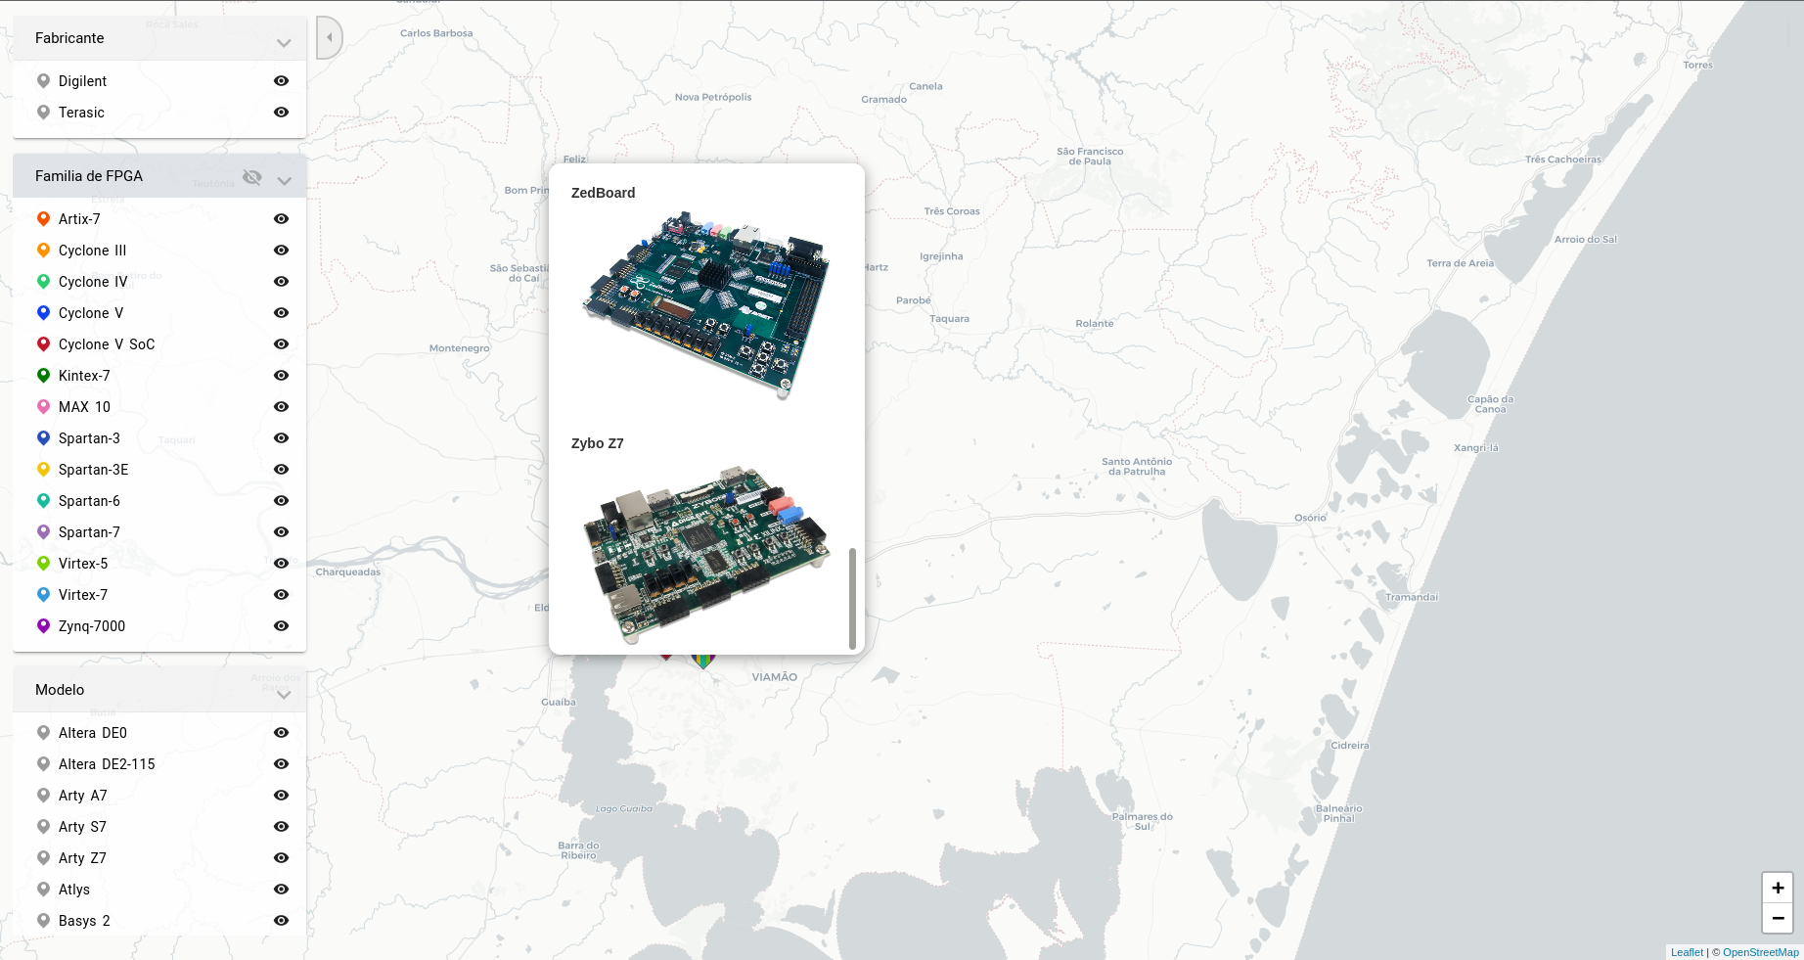
Os popups, por exemplo, podem mostrar imagens dos dispositivos que existem naquele local
Notes:
Os popups, por exemplo, podem mostrar imagens dos dispositivos que existem naquele local

